Slide 1
Ойын- дегеніміз не? Ойын дегеніміз- халықтың баланы әдептілікке, сауаттылыққа баулитын қүралдың бірі. Ойынның түрлері өте көп. Мысалы: рөлдік ойындар, денешынықтыру ойындары, сюжеттік ойындар, дидактикалық ойын элементерін пайдаланудың маңызы өте зор. Дидактикалық ойындар баланың ақыл- ойын дамытып, сабаққа деген қызығушылықтарын арттырады.

Slide 2
Сондықтан кез- келген сабақты өткізу үшін дидактикалық ойындар қолдана білу керек. Мысылы «Сауат ашу» оқулығында тақырып соңында тапсырмалар берілген. Осы тапсырмаларды ойын арқылы өткізуге болады. «Ұйқасын тап», «Сиқырлы қоржын», «Өлең жолын құрастыр» т.б. ойындар.
Бала өмірінің кезеңі ойын арқылы жетіледі. Ойындар әр топта жас ерекшелігіне сай жүргізіледі. Мен өз тәжірибемде ойындарды көп қолданамын. Сабақ барысында да, күннің жартысында да жүргіземін. Баланың тілін жетілдіру үшін оны әңгімеге тарта отырып, баланың сөздік қорын жаңа сөздермен толықтырып, түсінігін молайту қажет.

Slide 3
Дидактикалық ойындар мектеп жасына дейінгі балаларға меилінше тән оқыту формасы болып табылады, оның арғы тегі ойынды өлең мен қимылмен ұштастыру негізінде көп нерсені үйрететін ойындарды жасаған халық педагогикасына жатыр. Мысалы: «Сиқырлы қалпақтың сырын ашайық»- деген ойында балаларды зат туралы айта білуге үйрету, олардың жүйелі сөйлеу қабілетін дамыту міндетін алға қойылады. Ойын міндеті-қалпақтың астында не бар екенін білу.Дидактикалық ойындар айналамен танысу сабағында, әдебиет, сабақтарында жиі қолданылады.

Slide 4
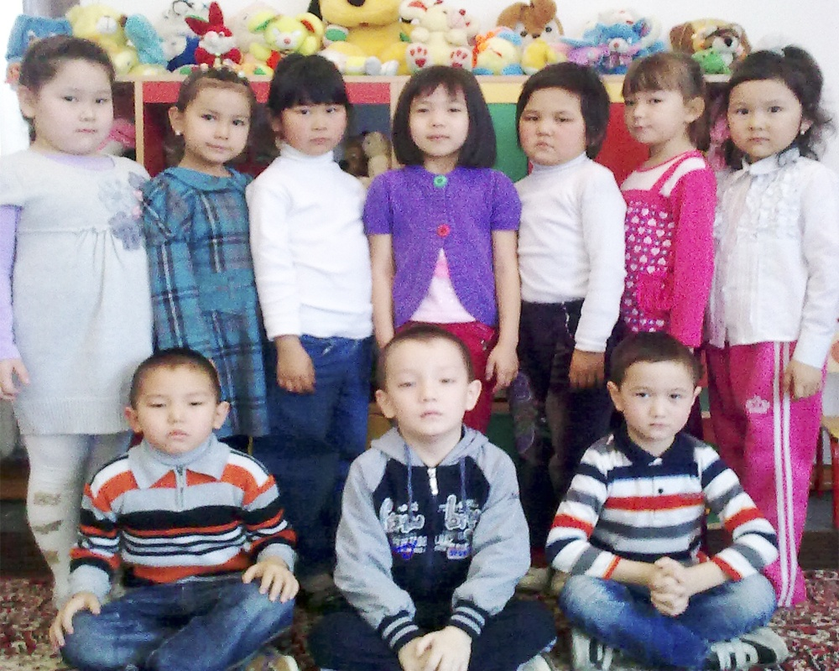
Ардақтайық бұл кунді

Slide 5
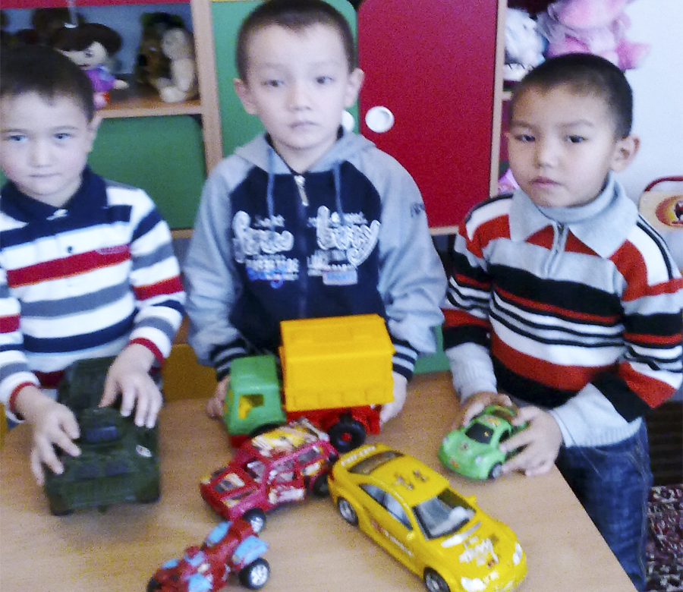
«Жұмысты таңдаймыз» дидактикалық ойыны

Slide 6
Ауырып ем іздегенше, ауырмайтын жол іздейік

Slide 7
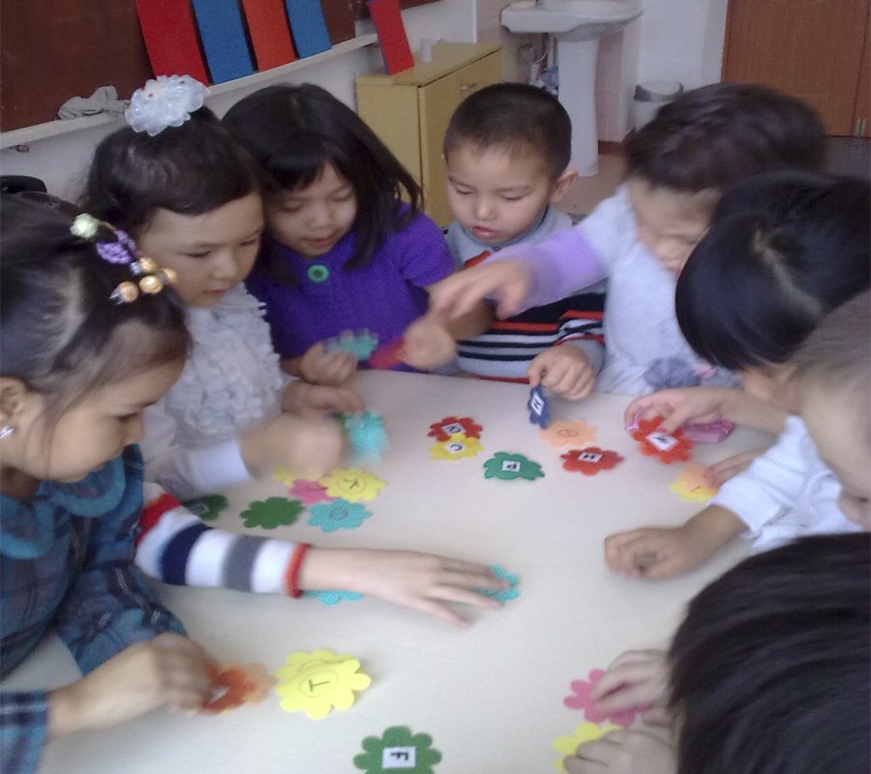
Мақтан тұтам сыныптастарымды

Slide 8
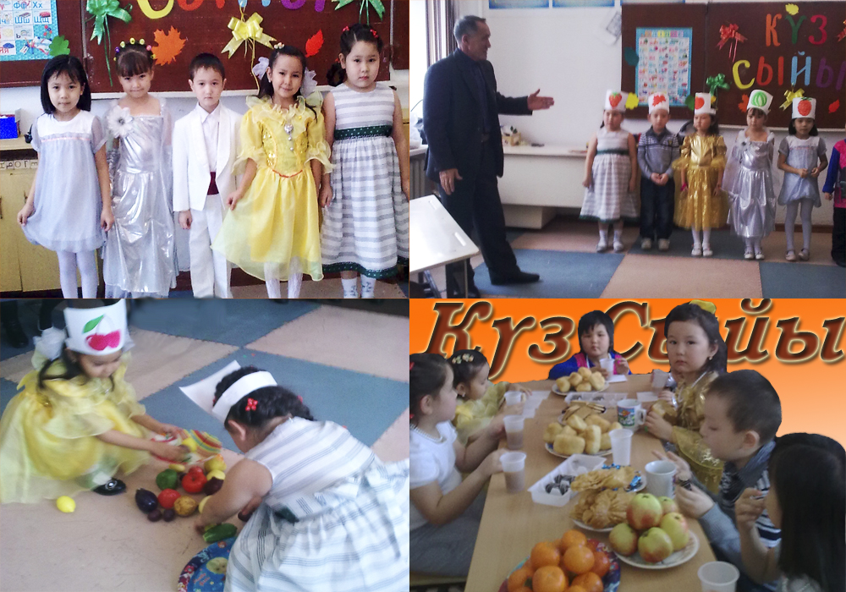
Қуандырып біздерді, мерекелі күз келді

Slide 9
Балалардың күз мезгілі туралы алған білімдерін тиянақтап, күзде табиғатта болатын ерекшеліктерді бекіту мақсатында мектепалды даярлық сыныбыңда «Күз сыйы» атты ертеңгілік өтті. Балалар алғашқы рет ата-аналарының алдында алған білімдерімен өнерлерін көрсетті. Ертеңгілік соңында ата-аналар балаларға дастархан жайып, тілектерін білдірді.

Slide 10
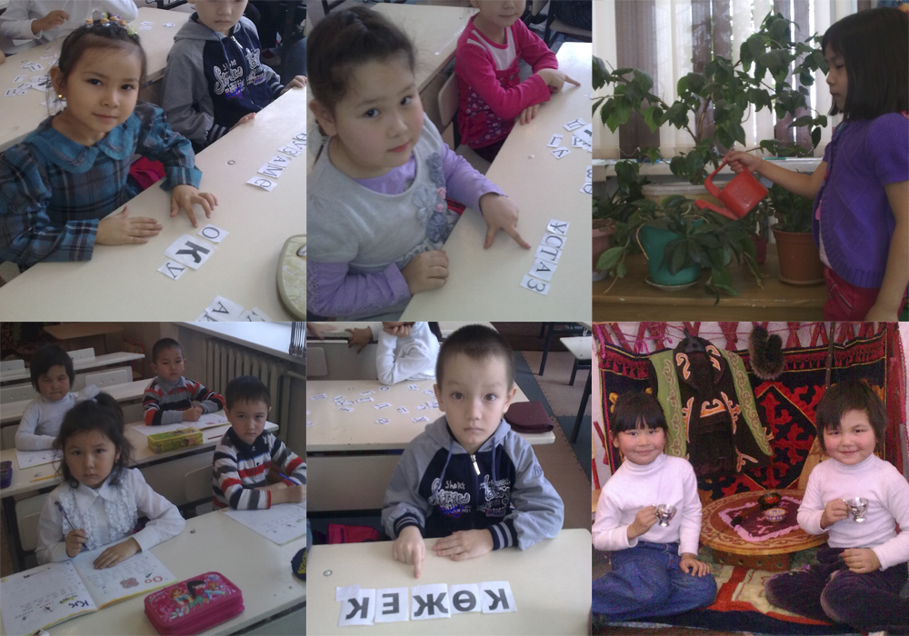
Біліммен өнер жарысып, Тәрбие-білім табар мән

Slide 11
Көніл қойып,
тыңдағандарыңызға
РАХМЕТ!

